Slide 1
Thứ tư ngày 5 tháng 1 năm 2022 Tự nhiên và xã hội Thực hành: Quan sát cây xanh và các con vật(T2)
Trong tiết học này, các em hãy nhờ bố mẹ cho đi tham quan công viên hoặc vườn thú và nhớ mang theo phiếu quan sát cùng các vật dụng đã chuẩn bị cho buổi tham quan nhé!
Các em có thể dùng phiếu quan sát trong vở bài tập Tự nhiên và xã hội trang 52,53.

Slide 2
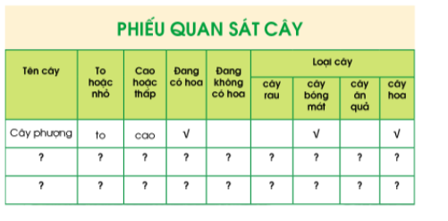

Slide 3
Trong quá trình tham quan, các em quan sát cây cối, các con vật và hoàn thành 2 phiếu quan sát.
Chú ý giữ an toàn cho bản thân và giữ gìn môi trường thật tốt các em nhé, chúc các em có buổi tham quan thật thú vị và bổ ích!
Nếu không có điều kiện tham quan công viên hay vườn thú, em có thể quan sát cây cối và con vật xung quanh chỗ em ở.

Slide 4
Các em nhờ bố mẹ chụp lại những bức hình khi các em thực hiên quan sát và gửi cho cô giáo của mình nhé!
Sau buổi tham quan, các em hoàn thành đầy đủ câu 2, câu 3 trang 52, 53 trong vở bài tập Tự nhiên xã hội nhé!

